Slide 1
CCD vs. APS-CMOS
Milan Macko

Slide 2
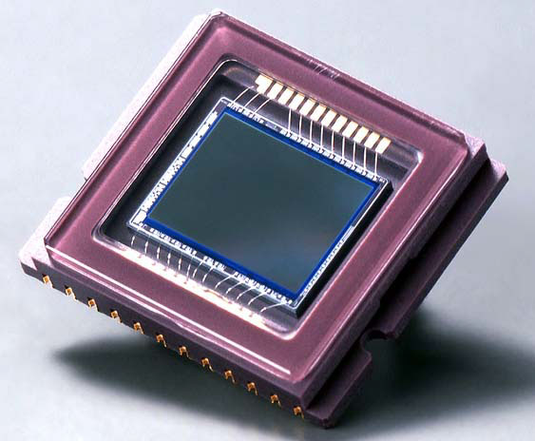
CCD – Charge-Coupled Device
1969 – Willard Boyle a George Smith – Bellové laboratóriá
(7. október 2009 dostali Nobelovu Cenu za Fyziku)
Princíp činnosti: vnútorný fotoelektrický efekt

Slide 3
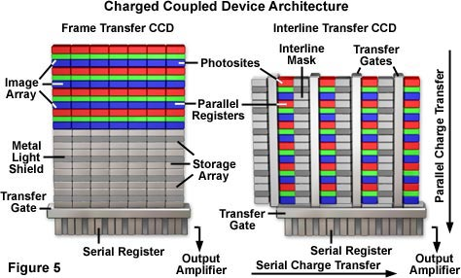
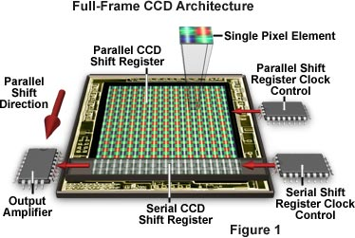
Architektúra a princíp činnosti
Kvantová účinnosť:
Zachytávajú 70% dopadajúceho svetla – film iba 2%
Architektúry:
- full-frame
- frame-transfer
- interline

Slide 4
Princíp činnosti
Pozostáva z troch častí:
Príprava CCD, Expozícia obrazu, Spracovanie informácie
Príprava CCD: vymazanie zvyškov predošlého obrazu
Expozícia obrazu: otvorenie uzávierky a prísun svetla na CCD čip, nastáva vnútorný fotoelektrický efekt (pixely sú ohraničené zvislými čiarami):

Slide 5
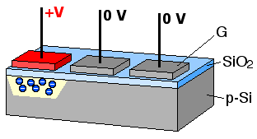
Princíp činnosti
Spracovanie informácie:

Slide 6
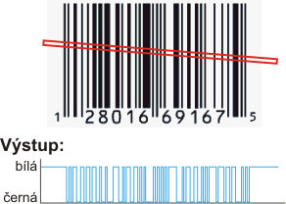
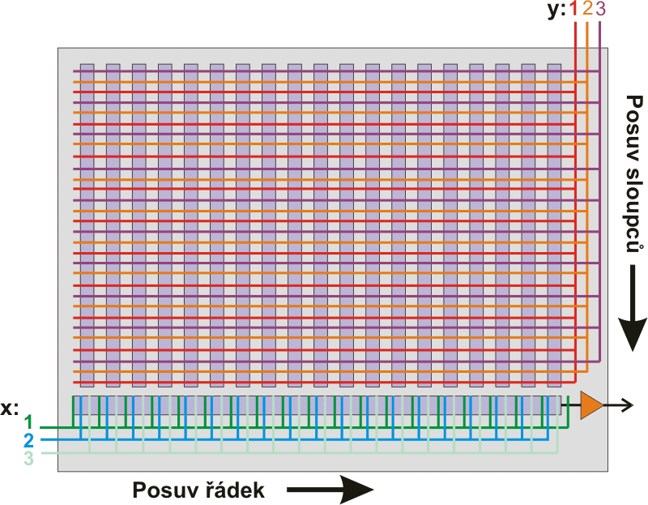
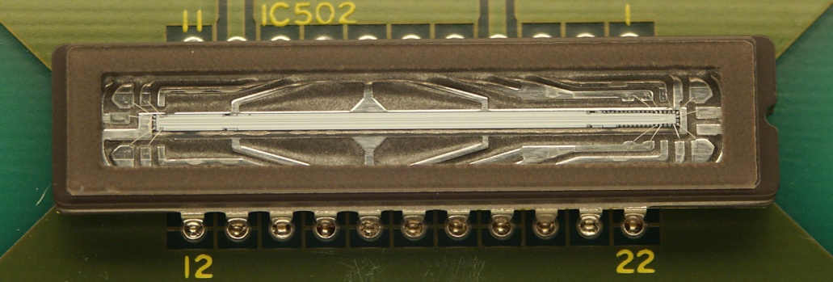
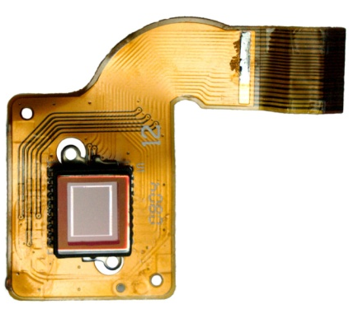
Lineárne a plošné CCD snímače
Lineárne CCD snímače: čítačky čiarových kódov, fax, skener
Plošné CCD snímače: fotoaparáty a videokamery

Slide 7
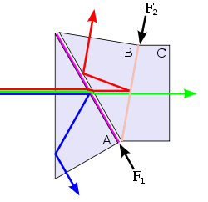
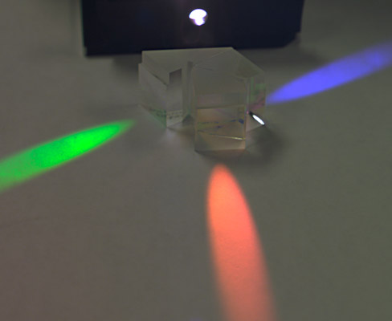
Snímanie farebného obrazu
Dve metódy:
Použitie 3 CCD snímačov s farebnými filtrami RGB
Použitie 1 CCD snímača s RGB filtrami pred každým pixelom
1. Metóda: používaná v profesionálnych zariadeniach
dichroic beam splitter

Slide 8
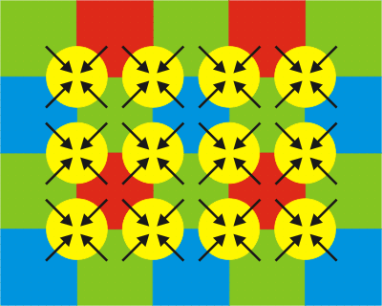
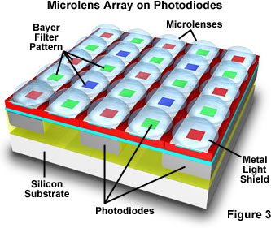
Snímanie farebného obrazu
2. metóda:
Umiestnenie farebných filtrov (RGB) pred pixely – tzv. Bayerovské usporiadanie (Bryce Bayer z Eastman Kodak – patent v roku 1976)
Využíva faktu, že oko je najcitlivejšie na žlto-zelenú farbu
Zvyšovanie efektívnej plochy pomocou mikrošošoviek
Bayerovské usporiadanie RGB filtrov pred pixelmi

Slide 9
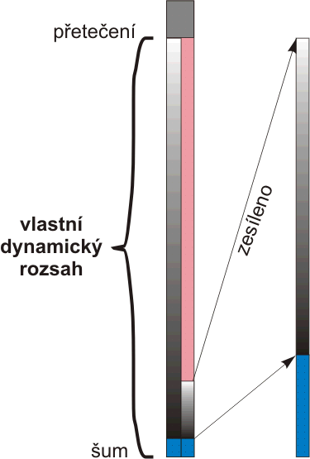
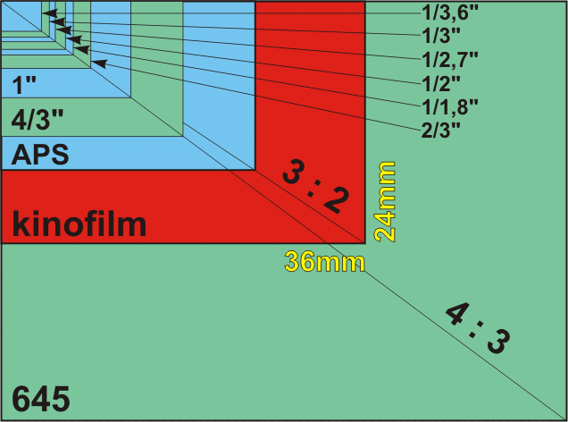
Vlastnosti a chyby CCD snímačov
Veľkosť CCD:
Porovnáva sa s kinofilmovým políčkom
Rozlíšenie sa udáva v megapixeloch
Dynamický rozsah:
Limitovaný kapacitou bunky a hladinou šumu bunky

Slide 10
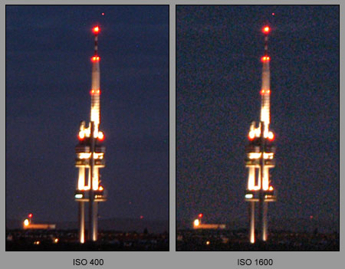
Vlastnosti a chyby CCD snímačov
Šum: spôsobený tepelnými pohybmi atómov v mriežke polovodiča, negatívne ovplyvňuje dynamický rozsah snímača (4 – 5 expozičných stupňov – kinofilm: 6 – 7)
Potlačenie:
Schladenie snímača
(tekutý dusík)
Zväčšenie buniek snímača
Citlivosť:
Zosilnenie výsledného
signálu pomocou zosilňovača
Udáva sa v číslach ISO
( pr. ISO 50 – ISO 12800)
Ekvivalent s kinofilmom

Slide 11
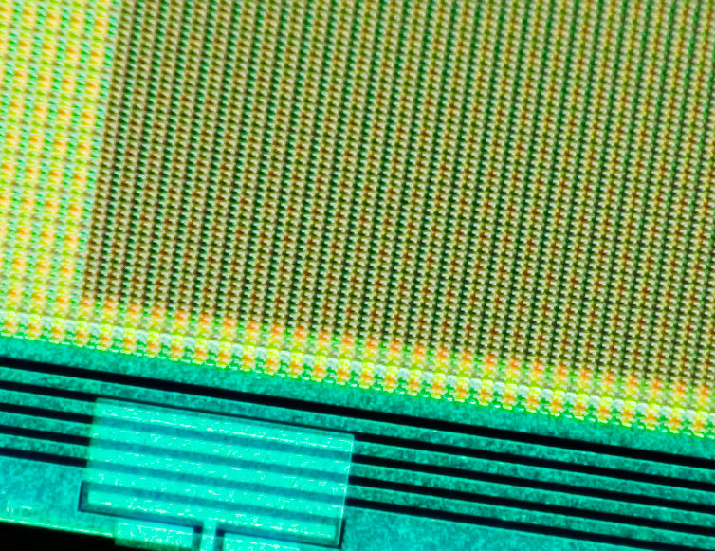
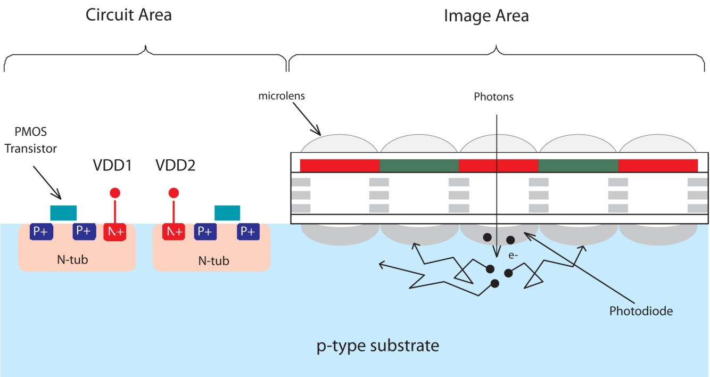
Vlastnosti a chyby CCD snímačov
Problém: hlinikové elektródy na povrchu snímača, efektívna plocha sa zväčšuje použitím mikrošošoviek
Mikrošošovky: vzniká problém vinetácie

Slide 12
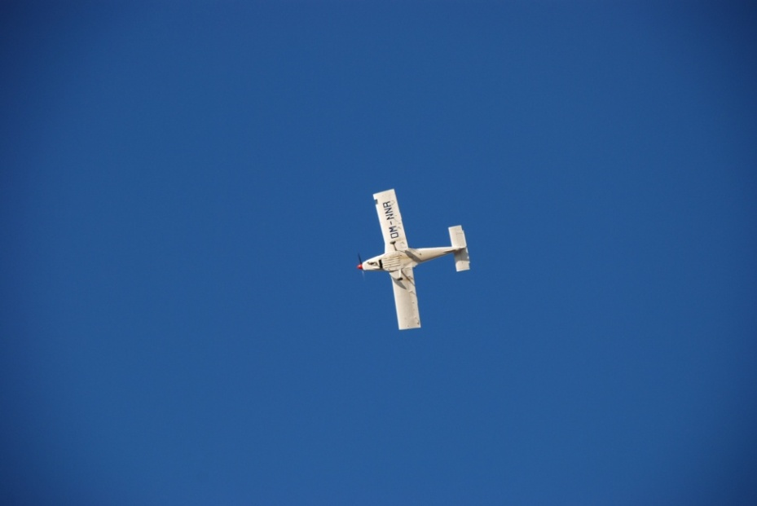
Vlastnosti a chyby CCD snímačov
Vinetácia:
Stmavnutie na okrajoch obrazu
Je spôsobená mikrošošovkami umiestnenými nad pixelmi

Slide 13
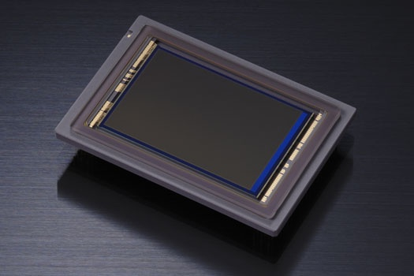
CMOS – Complementary Metal-Oxide-Semiconductor
Elektronický integrovaný obvod, ktorý sa využíva aj ako obrazový snímač
Výhody: redukcia šumu, nízka spotreba energie, vyššia hustota prvkov na čipe a nižšie náklady na výrobu
Frank Wanlass (Fairchild Semiconductor) - 1963
CMOS APS snímač

Slide 14
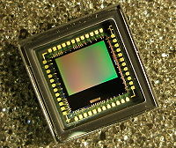
Active Pixel Sensor - APS
Pojem APS definoval Tsutomu Nakamura (Olympus) a Eric Fossum v roku 1993
Výhodou je schopnosť zachytávať a súčasne spracovávať obrazovú informáciu priamo
pomoocu integrovaného obvodu

Slide 15
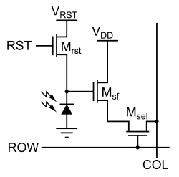
Stavba pixelu:
JFET photogate/pinned
photodiode
Transfer gate
Reset gate
Source-follower readout T
3T (3 tranzistory)
M_{RST,} M_{SF,} M_{SEL}
Napájania
V_{RST,} V_{DD}
Farebné snímanie:
Pomocou troch vrstiev,
alebo využívajúc bayerovo
usporiadanie RGB filtrov

Slide 16
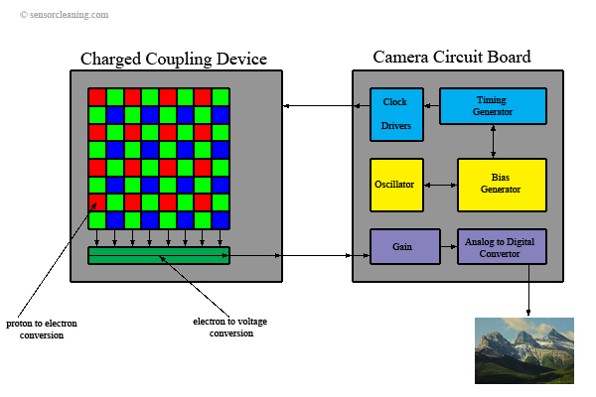
CCD vs. CMOS
CMOS APS snímač
CCD snímač

Slide 17
Ďakujem za pozornosť

